Slide 1
Laboratório 3
Concepção Centrada no Utilizador
Grupo 10
Pedro Silva, 76066
Miguel Cruz, 76102
Inês Santos, 76334
Construir sondas culturais

Slide 2

Materiais das sondas para os idosos
Sondas para os idosos

Slide 3
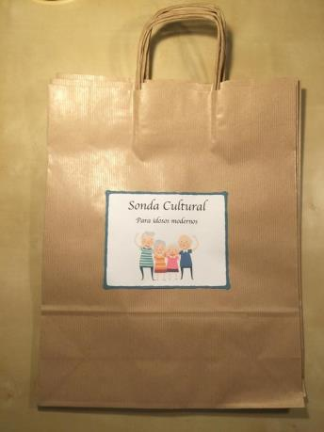
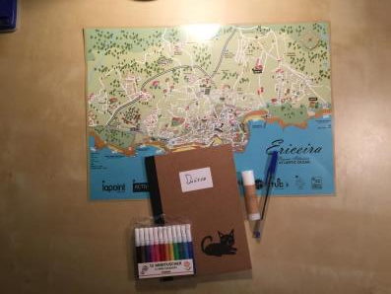
Sondas para os idosos 1/5
Saco

Slide 4
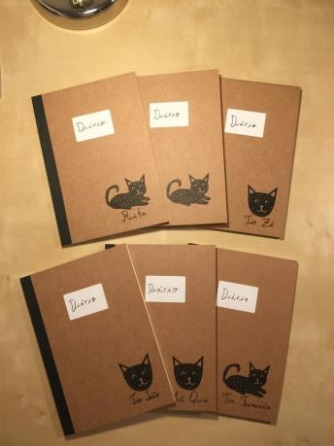
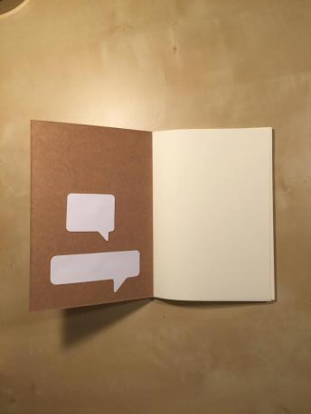
Sondas para os idosos 2/5
Diário

Slide 5
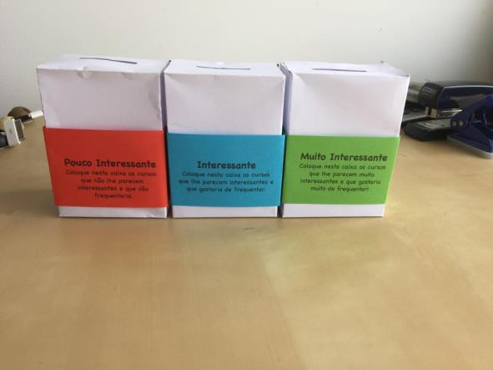
Sondas para os idosos 3/5
Caixas de cursos

Slide 6
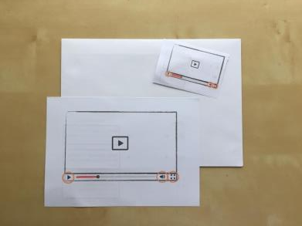
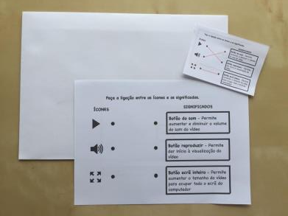
Sondas para os idosos 4/5
Tarefas

Slide 7
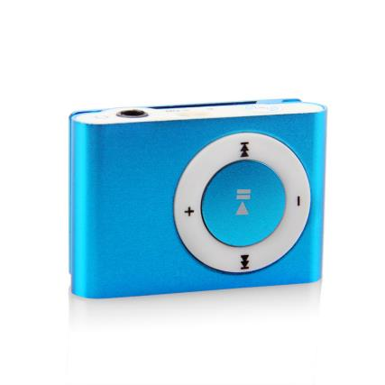
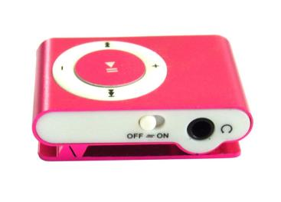
Sondas para os idosos 5/5
Leitores MP3

Slide 8
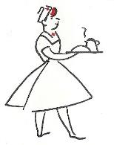
Materiais das sondas para a funcionária
Sonda para a funcionária de instituição de idosos

Slide 9
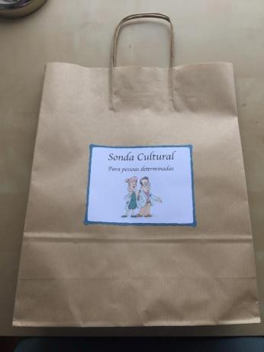
Sonda para a funcionária
Saco específico

Slide 10
Sonda para a funcionária 2/2
Tarefas

Slide 11
Materiais das sondas para a professora
Sonda para a professora de idosos

Slide 12
Sonda para a professora 1/2
Saco específico

Slide 13
Sonda para a professora 2/2
Tarefas

Slide 14
Distribuição pelo grupo de acompanhamento
Distribuição das Sondas

Slide 15

Distribuição das Sondas
Uma sonda por idoso.
Uma sonda para a funcionária de instituições de idosos (lares).
Uma sonda para a professora de informática, que dá aulas a idosos.

